Slide 1
ХРУСТАЛИК ДЛЯ КОТА ДРУГИЕ КОШАЧЬИ ГАДЖЕТЫ

Slide 2
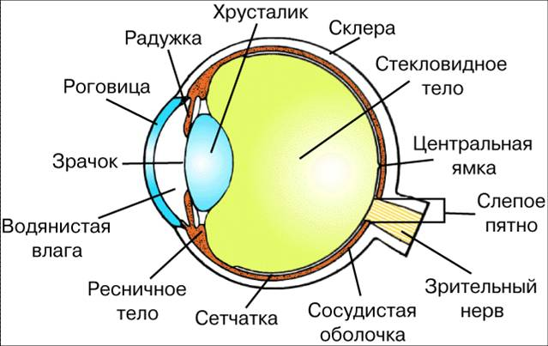
Необходимость в лечении
Заболевания глаз — органические и функциональные поражения зрительного анализатора человека, ограничивающие его способность видеть, а также поражения придаточного аппарата глаза. Коты, как и люди могут заболевать теми или другими заболеваниями глаз. По статистике, больше всего подвержены помутнению хрусталика пожилые животные в возрасте после 8 — 9 лет. Своеобразное строение головы определяет морфологические особенности питания тканей оптической системы глаза и провоцирует развитие деструктивных процессов. Примечательно, что у беспородных представителей семейства кошачьих заболевание встречается крайне редко. Приобретенное помутнение хрусталика развивается вследствие офтальмологических заболеваний, травм и механических повреждений зрительного аппарата, эндокринных сбоев, например, при сахарном диабете
Строение глаза у кошек

Slide 3
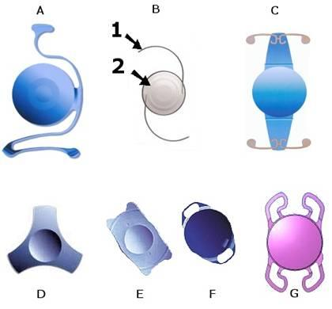
ИЗГОТОВЛЕНИЕ ИОЛ
В течение долгого времени ПММА был безальтернативным материалом для изготовления ИОЛ, но сейчас в нашем арсенале имеется несколько вариантов — гидрофобные акриловые, гидрофильные акриловые и силиконовые линзы. Линзы из ПММА имплантируют в России примерно в 25% случаев, гидрофобные линзы — в 25-30%, оставшиеся 45-50% приходятся на гидрофильные ИОЛ. Во многих клииках линзы из ПММА имплантируют в 2-3% случаев, гидрофобные акриловые — в 30-35%, гидрофильные акриловые — примерно в 60%.
Виды ИОЛ

Slide 4
Разновидности линз
Аккомодирующие линзы. Главной особенностью такой линзы является ее возможность имитировать процессы аккомодационного аппарата.
.
В нашей компании вы сможете купить интраокулярную линзу высокого качества по объективной стоимости.
Линзы с желтым фильтром. Подобный фильтр полностью соответствует естественным хрусталикам. Такая линза в полной мере способна защитить сетчатку, а также отсекать лучи синего спектра и не нарушать баланс восприятия цветов.
Торические. Такие линзы используются при заболеваниях катаракты.
Факичные. Линзы используются совместно с натуральным хрусталиком, так как в его удалении нет никакой необходимости
Мультифокальные. Линза полностью имитирует работу натурального хрусталика и позволяют получить максимальную четкость зрения.
Асферические. Такая линза применяется при необходимости корректировать сферическое искажение.
Аккомодирующие линзы. Главной особенностью такой линзы является ее возможность имитировать процессы аккомодационного аппарата
На данный момент у пациентов есть выбор между мягкими и жесткими линзами. Учитывая жесткость линзы определяется размер операционного разреза, а также количество необходимых швов – следует помнить, что чем их больше, тем длительнее период реабилитации.

Slide 5
Выбор материала
​Каждый искусственный хрусталик обладает необходимыми оптическими характеристиками, чтобы обеспечивать хорошее зрение. Оптическая сила рассчитывается индивидуально для каждого пациента, исходя из особенностей его зрительной системы и цели хирургического вмешательства.
​Материалы, из которых изготавливаются современные интраокулярные линзы, биологически совместимы с тканями глаза, не вызывают аллергии и исключают возможность отторжения. Сейчас наиболее часто используются акриловые, гидрогелевые, силиконовые и колламерные линзы.
Современные интраокулярные линзы выполнены из гибкого материала. Гибкость линзы даёт возможность помещать искусственный хрусталик внутрь глаза в свёрнутом состоянии с помощью специального инжектора через уменьшенный микродоступ размером всего 1,8 мм. Линза самостоятельно разворачивается и надёжно фиксируется внутри капсульного мешка хрусталика.
Защита сетчатки от УФ-излучения.
​Как правило, современные интраокулярные линзы снабжены так называемым жёлтым фильтром. Природный хрусталик человека обладает специальными защитными свойствами, предохраняющими сетчатку от негативного воздействия ультрафиолетовых лучей определённого спектра. «Жёлтый фильтр» аналогичен фильтру естественного хрусталика, и интраокулярная линза защищает сетчатку так же, как и природный хрусталик глаза, что особенно актуально в пожилом возрасте
Коррекция сферических искажений.
​Для получения более качественного изображения в тёмное время суток, в условиях недостаточной освещённости, специально разработаны интраокулярные асферические линзы коррекции сферических искажений. Они помогают избежать появления ореолов, отблесков, засветов.

Slide 6
Что такое Наноматериалы с отрицательным коэффициентом преломления?
Обычные вещества, такие как стекло, имеют положительный показатель преломления. Виктор Веселаго предвидел, что будет возможным создание новых веществ, имеющих отрицательный рефракционный индекс. Эта идея была неосуществима на протяжении почти 40 лет до того момента, как 10–15 лет назад были созданы новые материалы, демонстрирующие отрицательный рефракционный индекс, в соответствии с прогнозом Веселаго. Что же замечательного в отрицательном рефракционном индексе? Это абсолютно новый способ проникновения световых волн. Все существующие в природе вещества обладают положительным рефракционным индексом. В некоторых материалах возможны определенные закономерности, способствующие отрицательному рефракционному индексу, но в природе их обнаружить не удалось. На данный момент они все искусственно созданы человеком. У подобных материалов может быть несколько применений. Во-первых, из плоского куска такого материала можно сделать линзу. Стекло на моих очках искривлено, потому что имеет положительный рефракционный индекс. Если сделать из стекла что-то плоское, к примеру окно, оно не будет фокусировать свет. Однако, если бы стекло обладало отрицательным рефракционным индексом, плоское окно или плоская линза могли бы фокусировать свет.
Другое интересное применение веществ с отрицательным рефракционным индексом заключается в том, что при их помощи можно достичь изображений со сверхразрешением, за пределами дифракционного лимита.

Slide 7
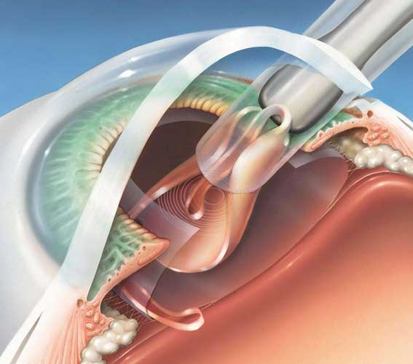
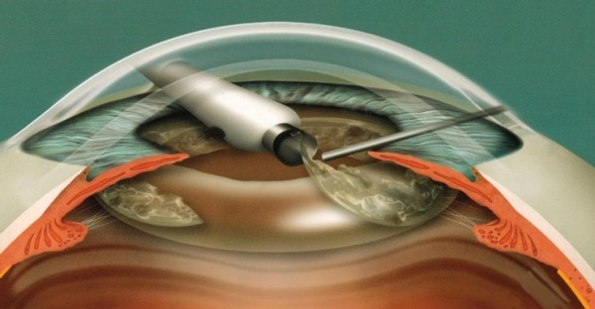
Операция по замене хрусталика
Экстракапсулярная экстракция катаракты — это метод , сохраняющий заднюю капсулу хрусталика. Однако, данное вмешательство отличается высокой травматичностью для роговицы. Негативные последствия интракапсулярной экстракции заключаются в возникновении риска выпадения стекловидного тела
Ультразвуковое дробление хрусталика.Разрез роговицы делают минимальным — до 3-3,5 мм. Разрез герметизируют без применения шовных материалов.

Slide 8
СТОИМОСТЬ ИМПЛАНТА
Мы провели эксперимент, опросив посетителей одной из ветеринарных клиник Санкт-Петербурга, и задав вопрос: «Какую сумму Вы были бы готовы отдать на операцию по замене хрусталика глаза Вашего питомца на искусственный, при условии острой необходимости?»
Из 50 опрошенных только 5% ответили, что готовы заплатить 70 тыс.руб. и выше (столько стоит самый дорогой ИОЛ для людей);
67% - не более 20 тыс.руб. на одну ИОЛ;
3%-ответили, что вообще не стали бы проводить эту операцию;
После этого, нам стало очевидно, что розничная цена импланта для кошек должна находиться в диапазоне 17-20 тыс. рублей за один хрусталик.

Slide 9
Построение ИОЛ
В центральной части он более тонкий, в то время как периферическая часть хрусталика имеет большую толщину. Именно из-за этого лучи света, проходящие через периферическую часть хрусталика, фокусируются до сетчатки, а центральные лучи фокусируются на сетчатке. Так как лучи света собираются не в одной точке, то часть информации об изображении теряется. В результате этого изображение на сетчатке получается неидеальным. Использование традиционных "сферических" линз аналогичным образом способствует возникновению сферических аберраций. Неверно созданная линза может повредить хрусталик и появится катаракта. Если неправильно продиагностировать камеру и установить линзу большего диаметра, чем нужно, то она прогнется и вызовет глаукому (повысит давление внутри глаза) или ряд других неприятных эффектов
Основа точного расчёта факичной линзы — UBM, то есть ультразвуковая биомикроскопия, это метод акустической визуализации внутриглазных структур переднего сегмента глаза (роговицы, радужки, угла передней камеры и хрусталика) — многофункциональный комбайн для любых типов ультразвуковых исследований

Slide 10
Производство иол из обычных материалов
Шлифование заготовок,)
1.Грубое
2.Тонкое
Полирование
Гидратация
Химическая дезинфекция
Стерилизация, упаковка, маркировка
Контроль
качества

Slide 11
Из наноматериалов
Если мы будем использовать материал с отрицательным преломлением, не нужно будет придавать формы ИОЛ и только полировать изделие, так будет затрачено гораздо меньше усилий и денег на их изготовление. Кроме того , возможно , имплант позволит повысить четкость передачи изображения. Применение будет упрошено: болезненность операции понизится, в связи с плоскостью материала и разрез будет меньше, следовательно операция будет легче переносится животными.
Так же это значительно удешевляет стоимость одного такого импланта

Slide 12
